Slide 1
Ķekavas novada pašvaldības pirmsskolas izglītības iestāde „Zvaigznīte” Ceļojums Eiropā Tematiskais pasākums „Notikums Brēmenē”
PII „Zvaigznīte”metodiķe
Irita Serga
Ķekava
2015

Slide 2
Mērķis: Bagātināt bērnu priekšstatus par pilsētām Brēmeni un Rīgu – kopīgo un atšķirīgo tajās.
Uzdevumi:
Veicināt bērnu iztēli un radošumu, sasaistot vairākas pasakas vienā.
Iepazīstināt ar tirgus laukumu kā vietu, kur tiekas daudzi – dažādu valstu, dažādu pasaku u.c. varoņi.
Izraisīt emocionālu pārdzīvojumu – cīņa starp labo un ļauno (uzvar draudzība).
Gūt ieskatu par vācu tautas rotaļām un ungāru dejām un tradīcijām.
Veidot bērnu radošo darbu izstādi.

Slide 3
PASAKU APVIENOŠANA VIENOTĀ SCENĀRIJĀ
Brāļu Grimmu pasaka „Septiņi kazlēni un vilks”
Brāļu Grimmu pasaka „Brēmenes muzikanti”

Slide 4
Emocionāla pārdzīvojuma radīšana
Cīņa starp labo un ļauno:
* laupītāji pret Brēmenes muzikantiem,
* Vilks + laupītāji pret kazlēniem un Brēmenes
muzikantiem.
Draudzība palīdz uzvarēt ļaunumu.

Slide 5
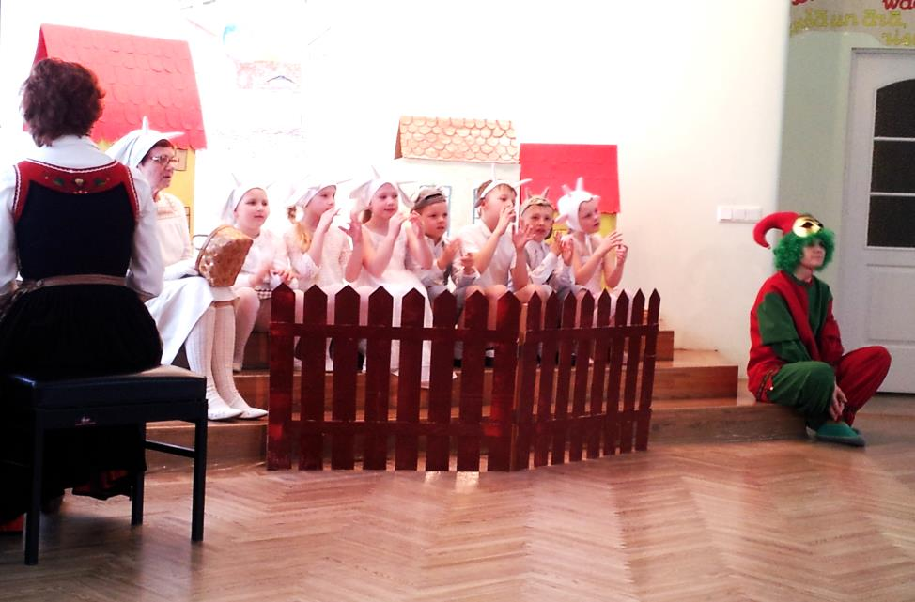
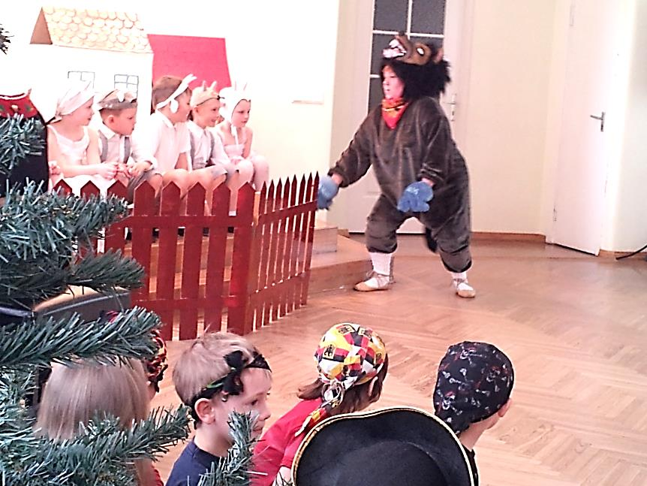
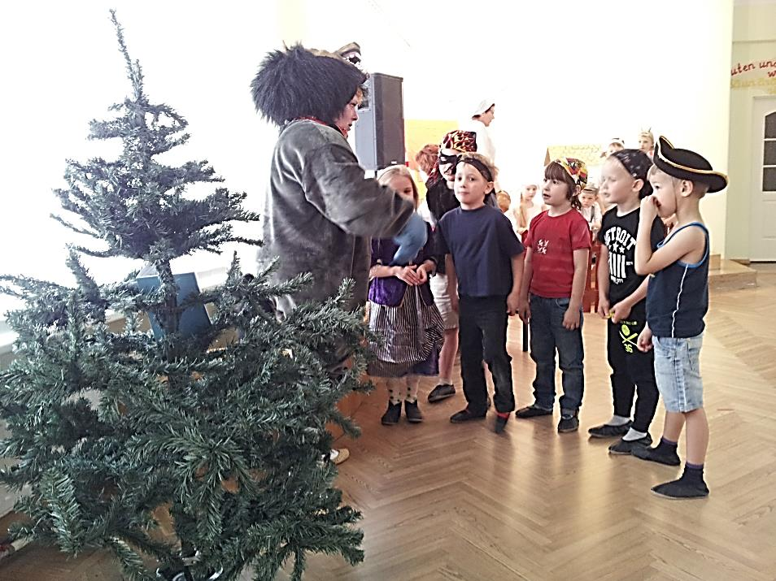
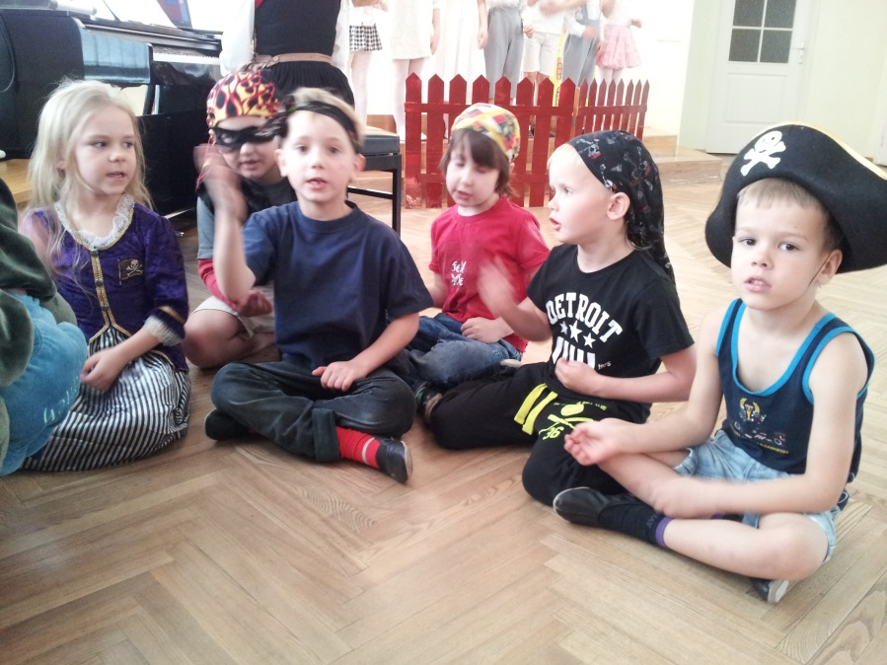
Cīņa starp labo un ļauno

Slide 6
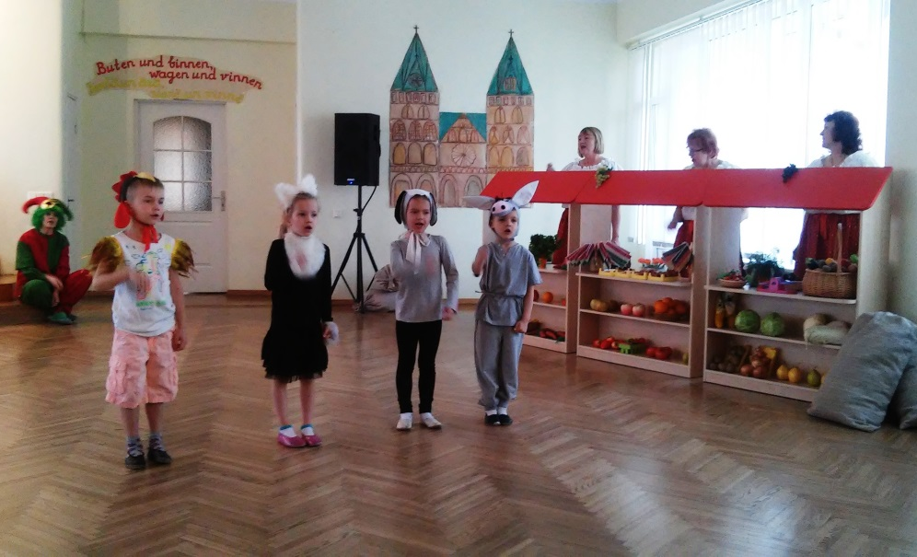
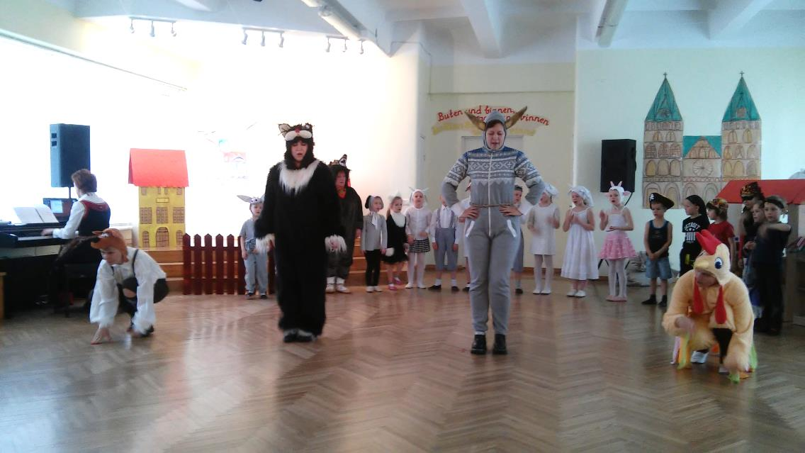
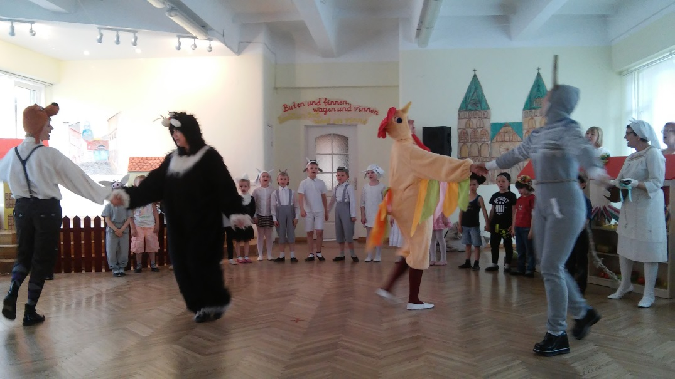
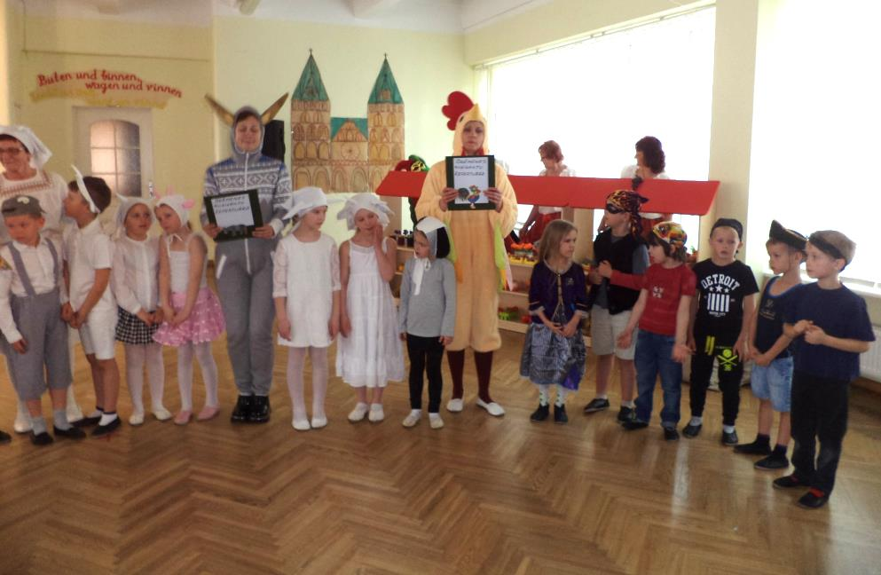
Draudzība palīdz uzvarēt ļauno

Slide 7
Tirgus laukums – vieta, kur satikties:
dekorācijās izmantoti arhitektūras pieminekļu elementi,
darbojošās personas tērptas nacionālajā apģērbā,
vecāku iesaistīšana apģērba šūšanā.

Slide 8
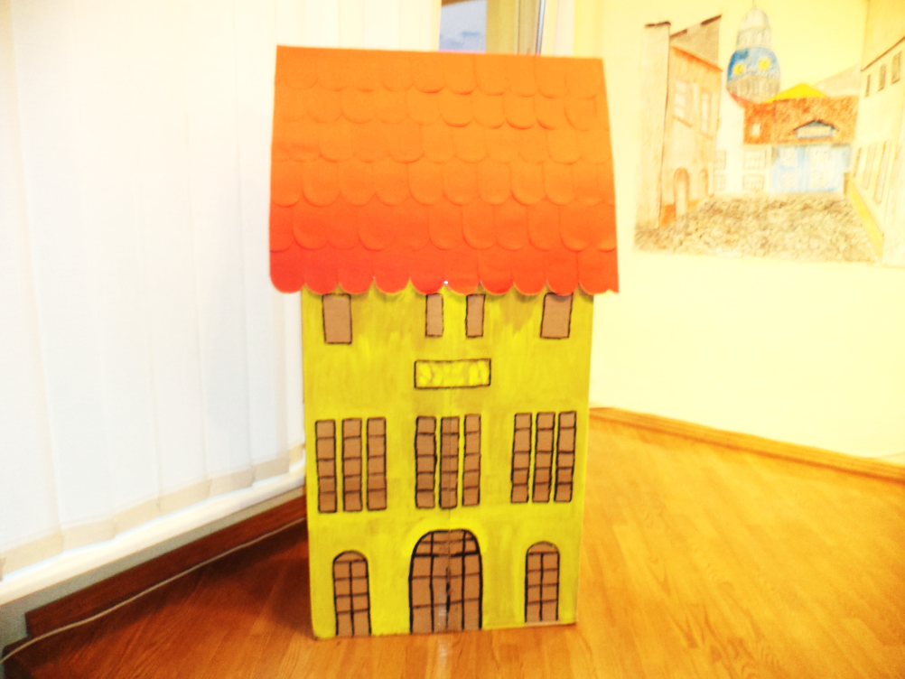
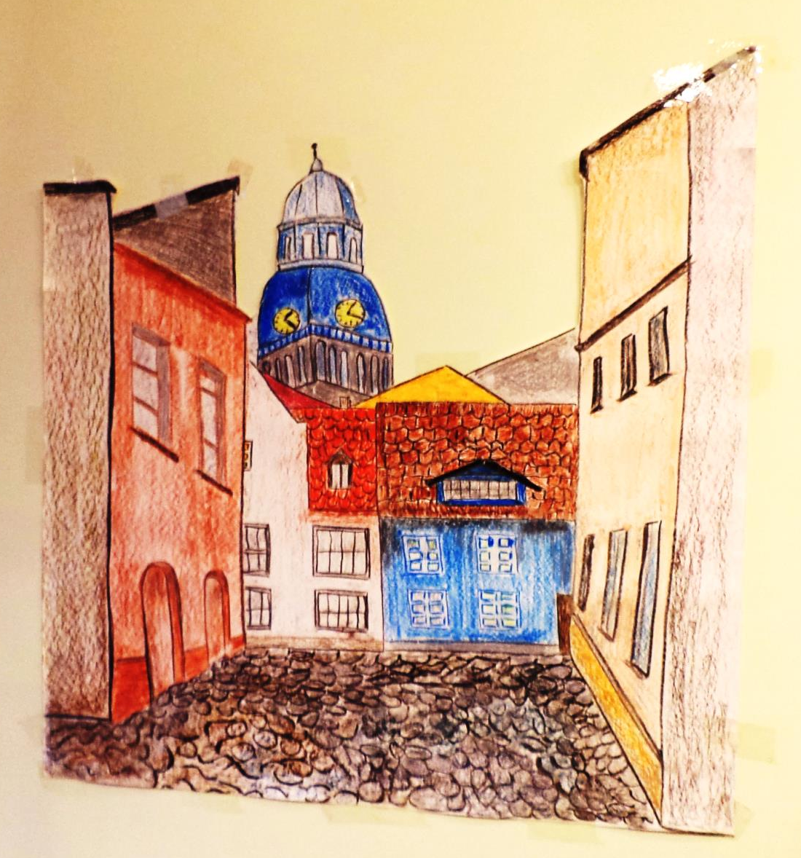
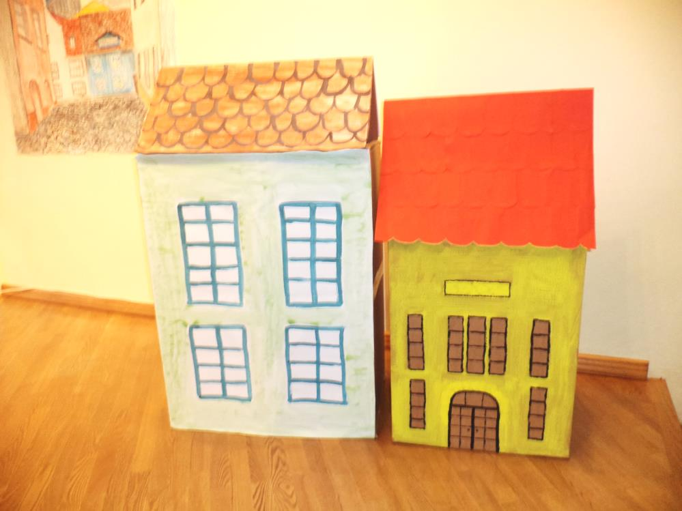
Dekorācijas

Slide 9
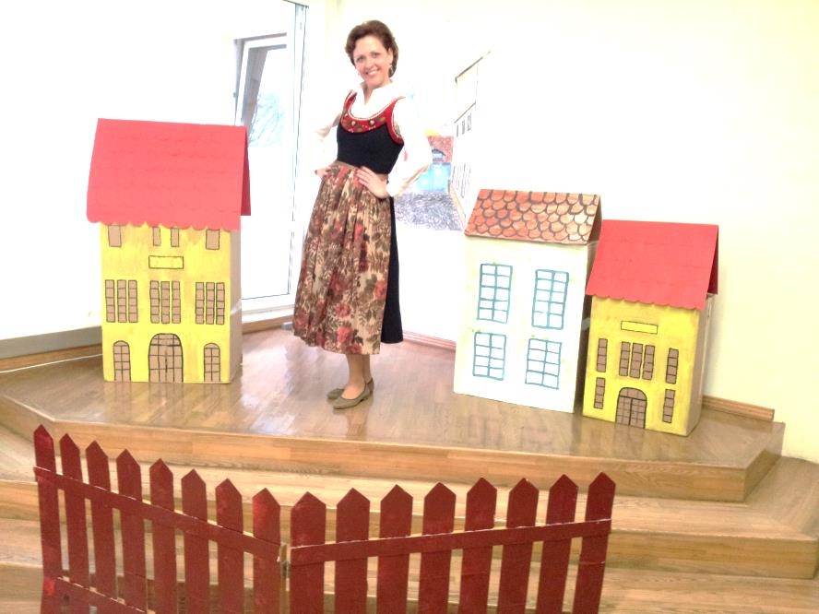
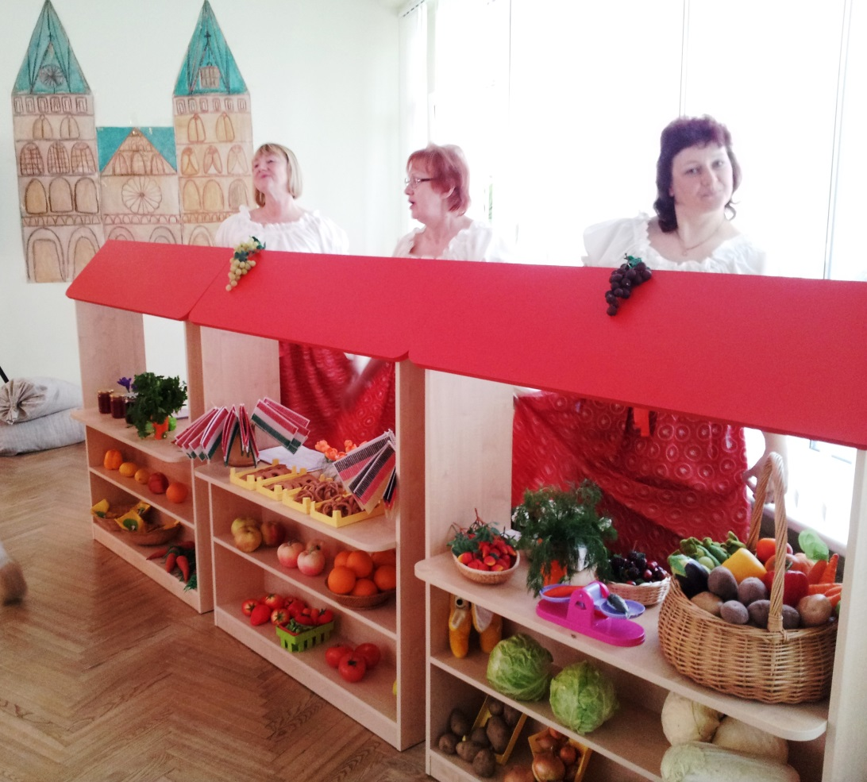
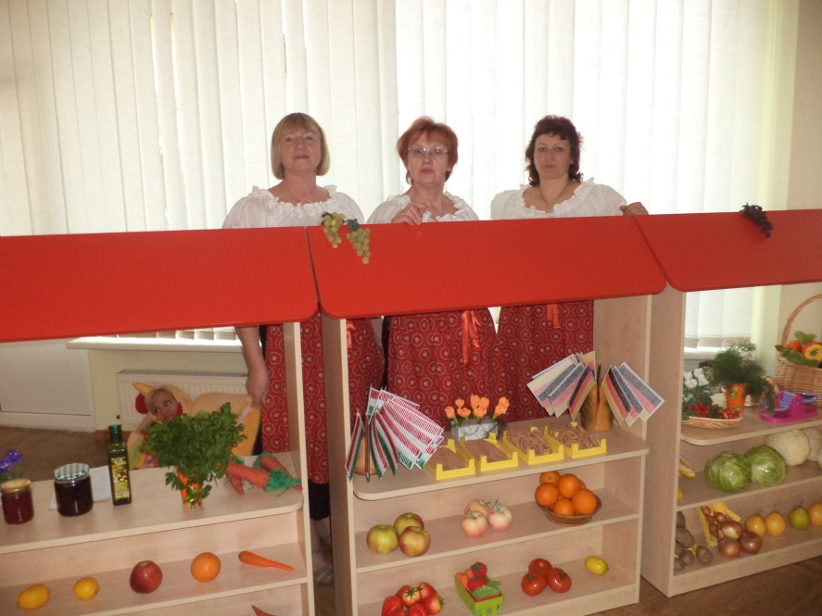
Tirgus laukums – vieta, kur satikties:

Slide 10
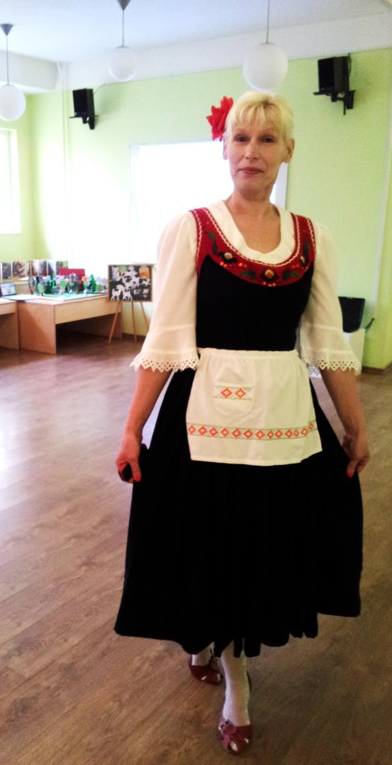
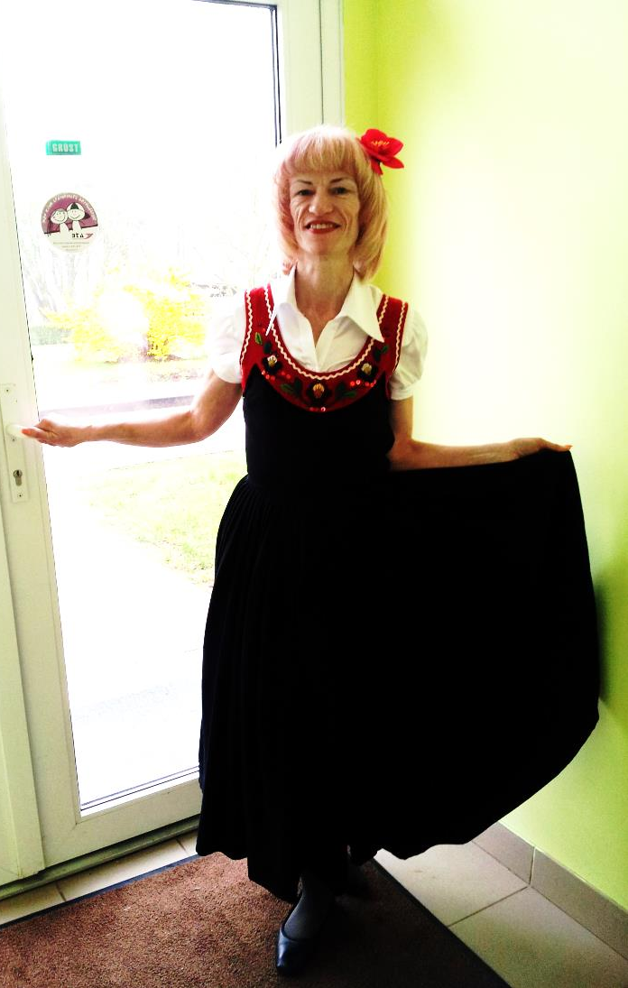
Nacionālie tērpi

Slide 11
Vācu dziesmas un ungāru dejas
Rotaļa „Dornroschen war ein schones Kind ”.
Vācu valsis.
Ungāru čikošu dejas.

Slide 12
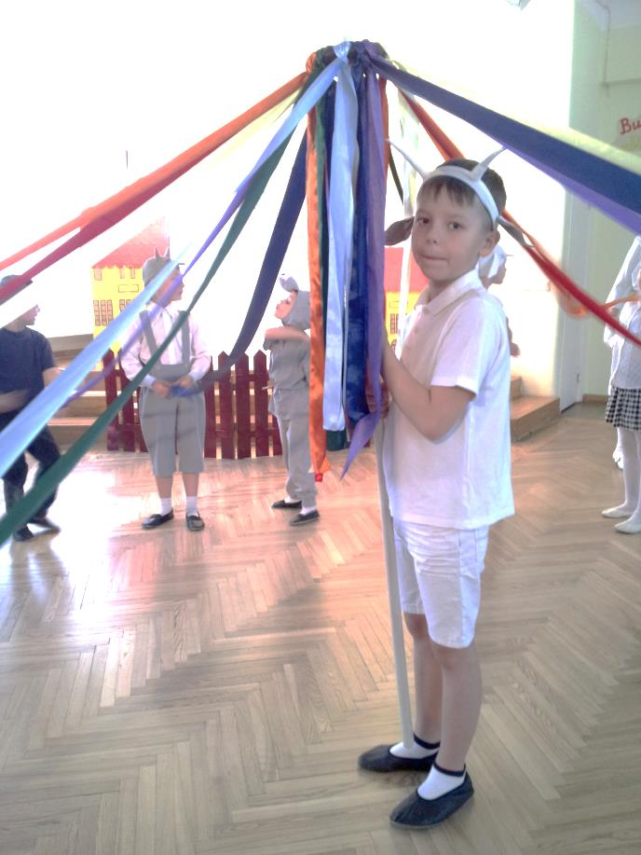
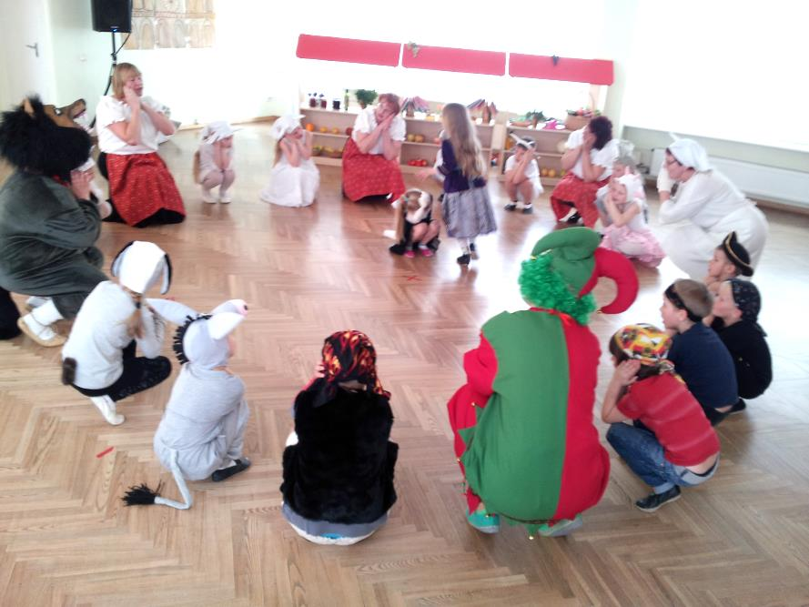
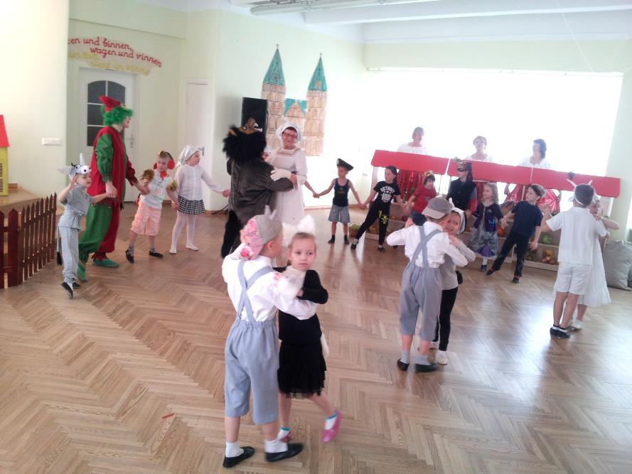
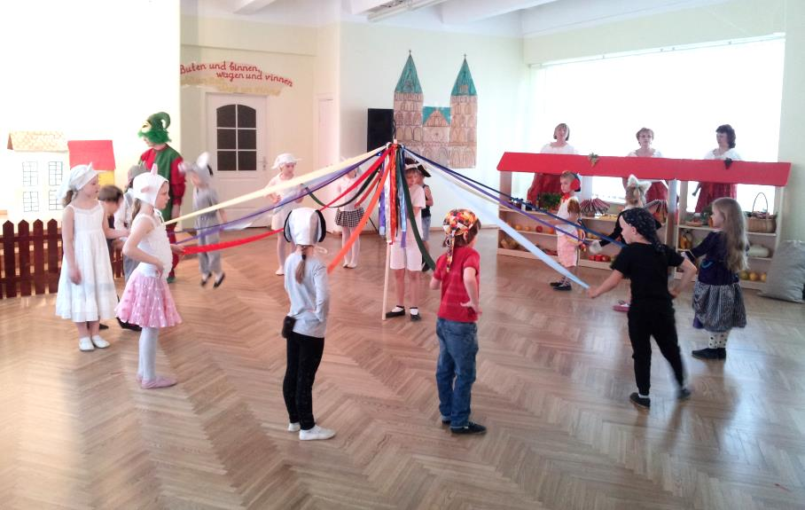
Vācu dziesmas un ungāru dejas

Slide 13
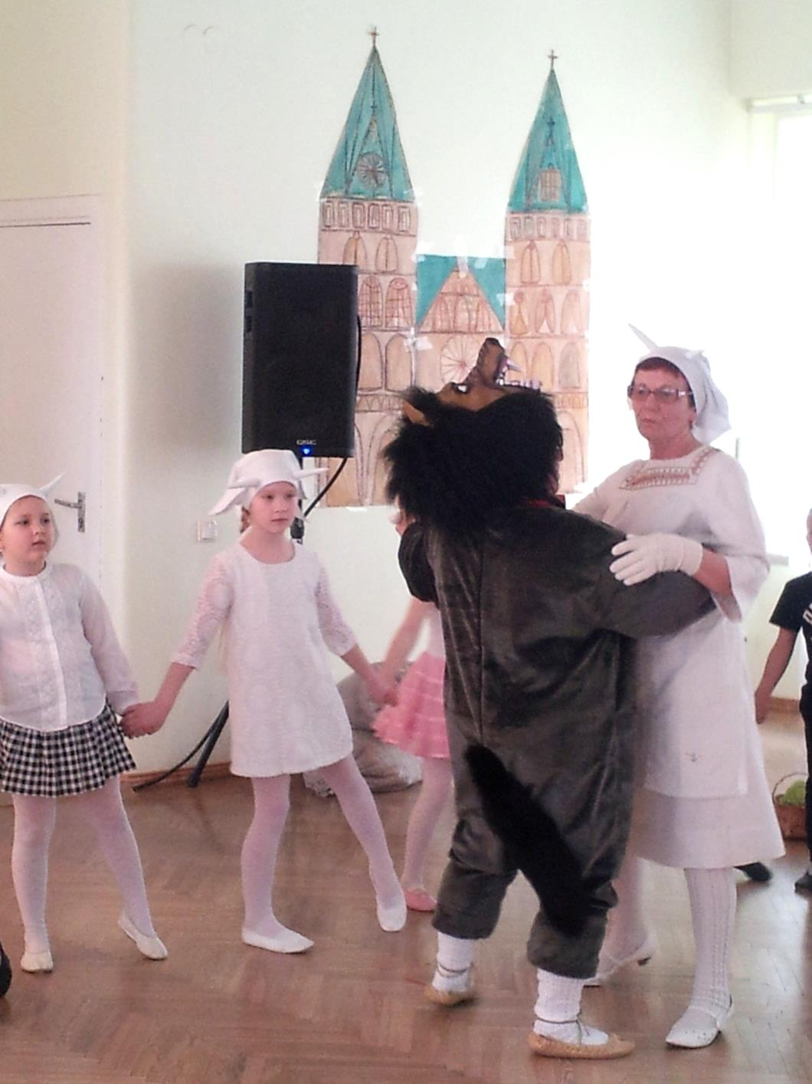
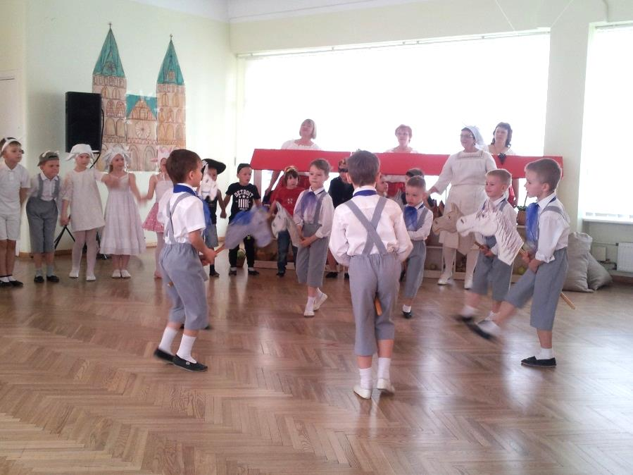
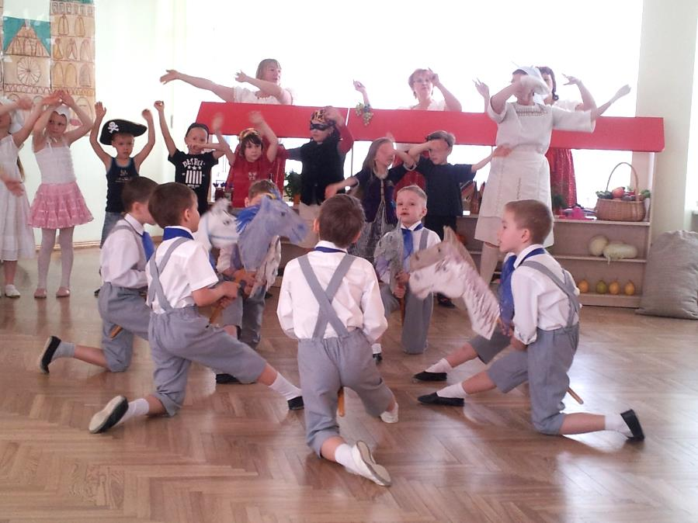
Vācu dziesmas un ungāru dejas

Slide 14
Radošo darbu izstādes
vācu un ungāru pasaku tēmu izmantošana zīmēšanā, veidošanā, rokdarbos u.c.

Slide 15
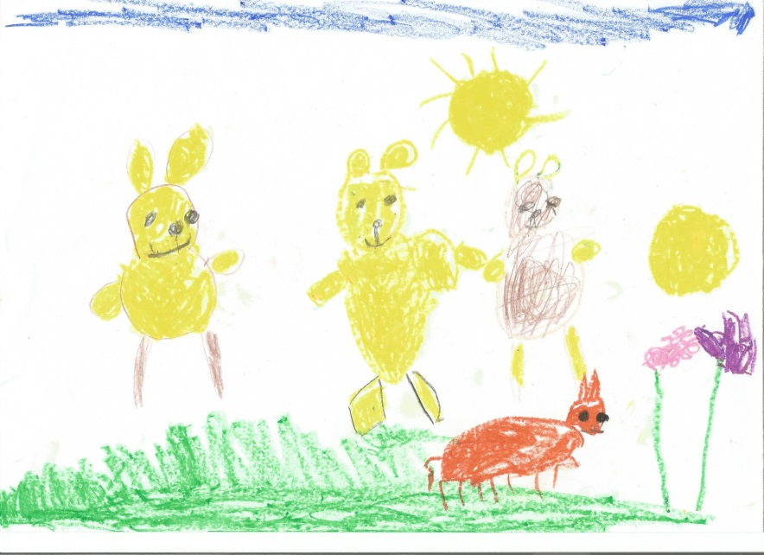
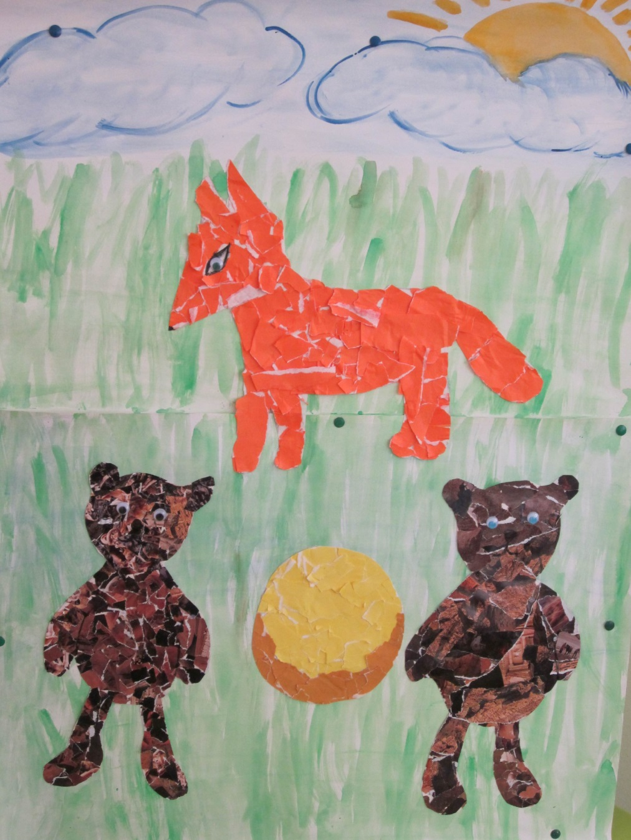
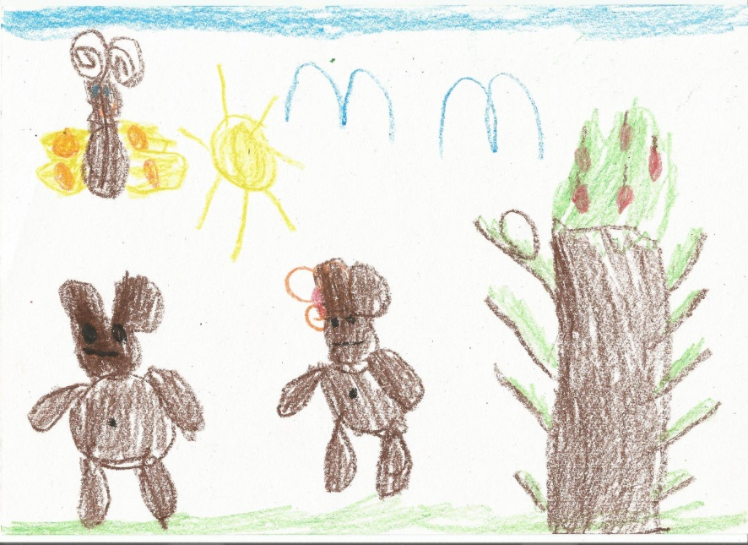
Radošo darbu izstāde Ungāru tautas pasaka „Divi badīgi lācēni”

Slide 16
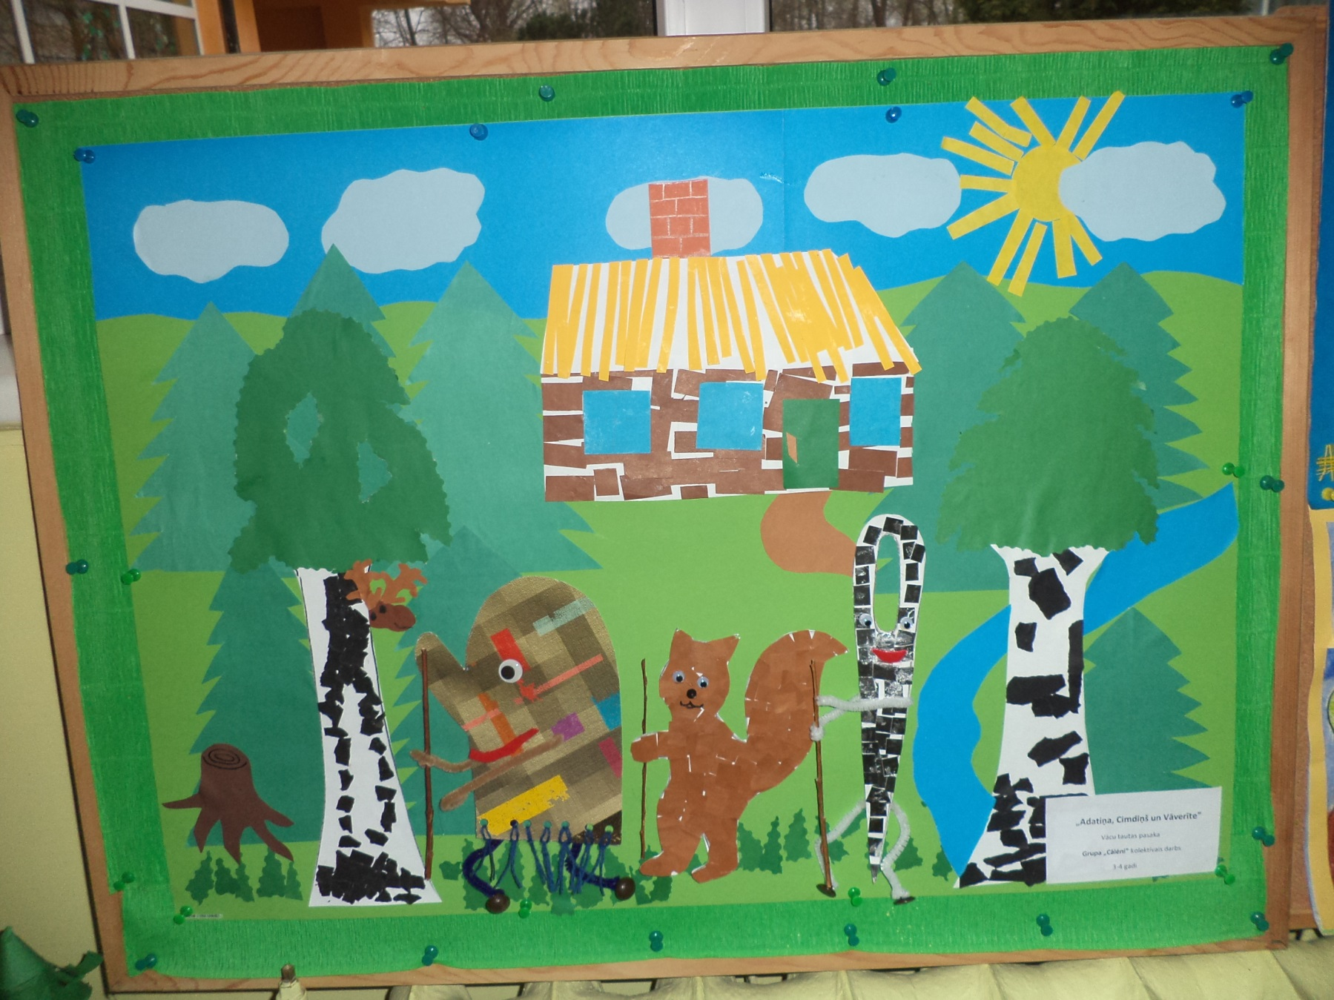
Radošo darbu izstāde

Slide 17
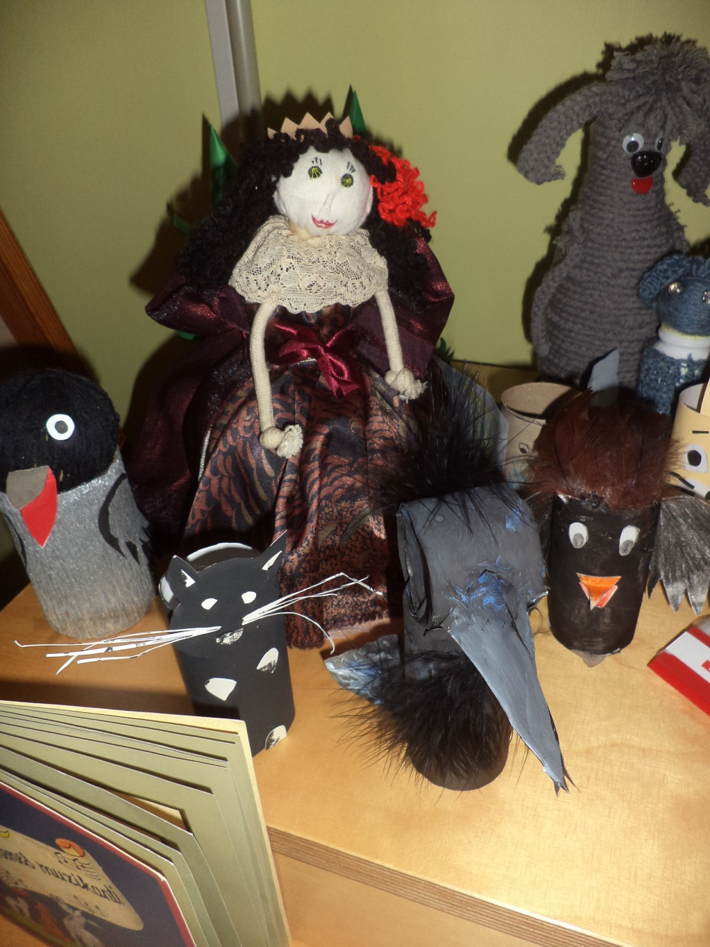
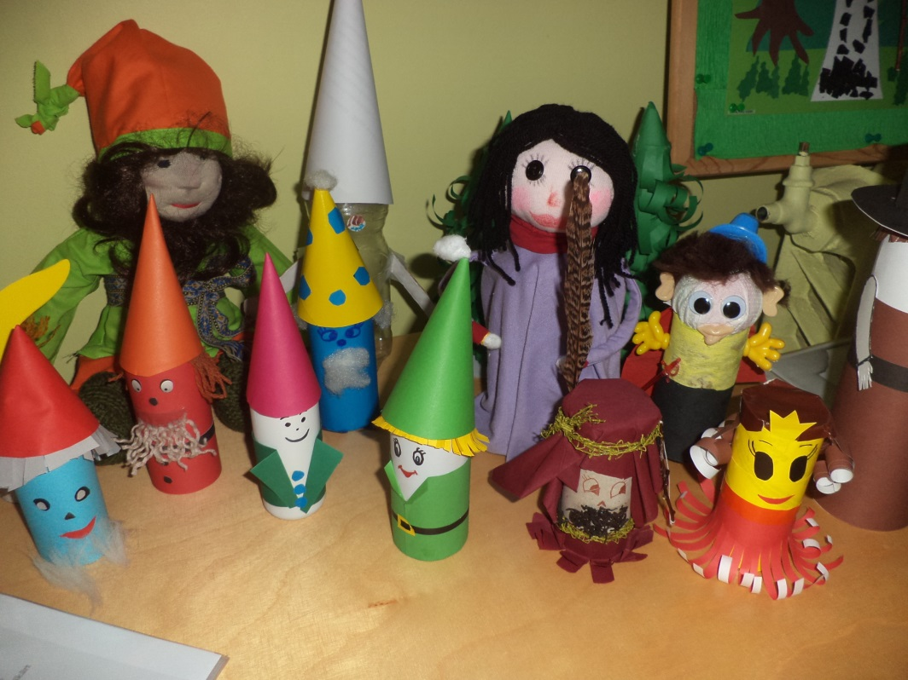
Radošo darbu izstāde Sniegbaltīte un septiņi rūķīši

Slide 18
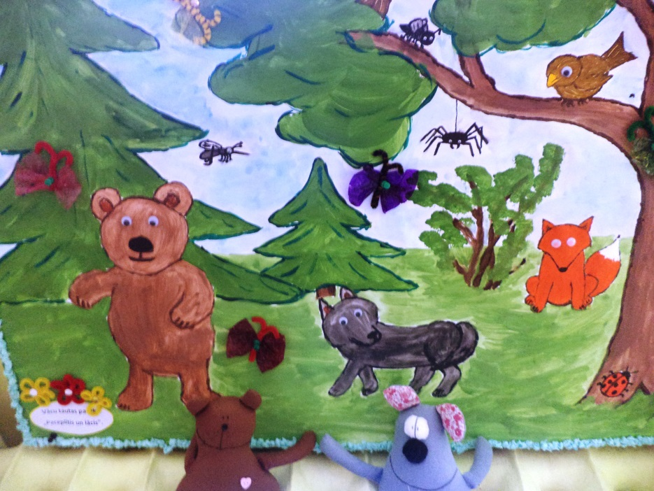
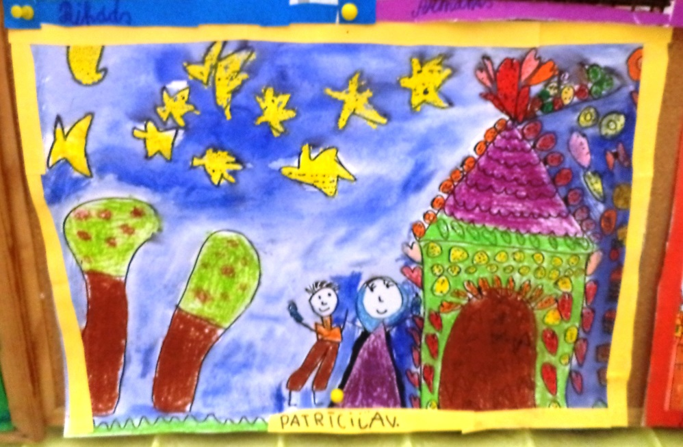
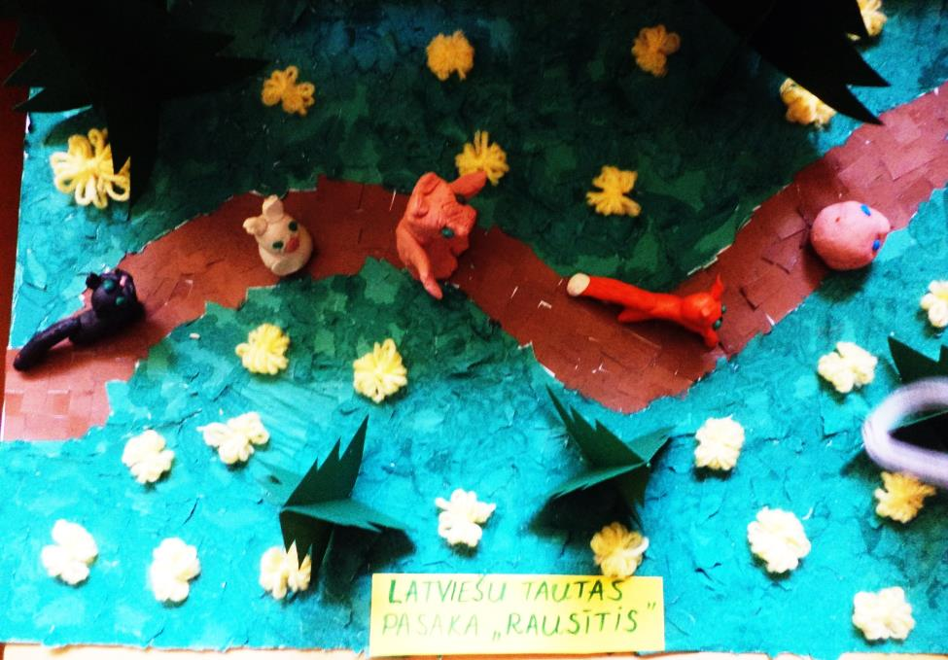
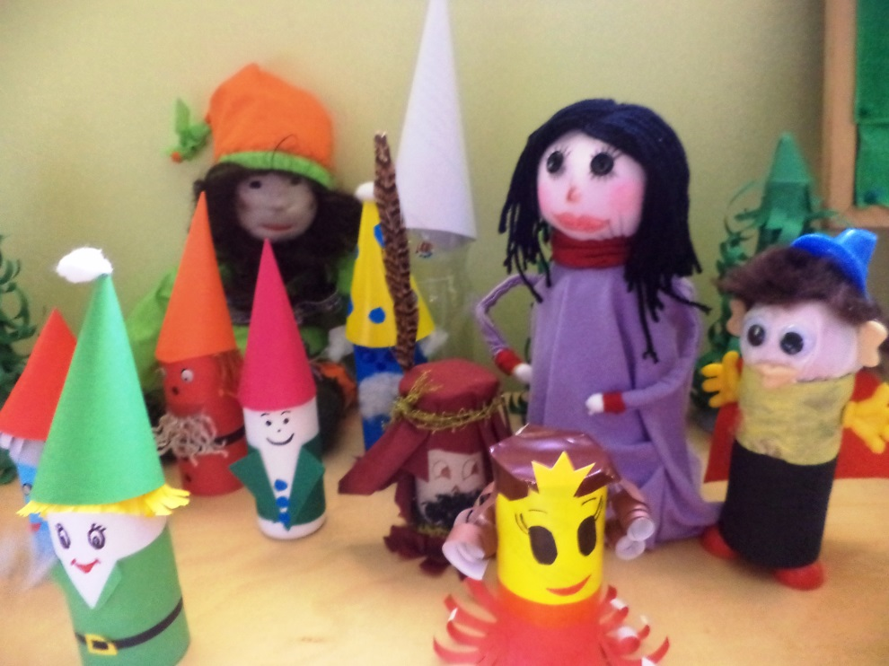
Radošo darbu izstāde

Slide 19
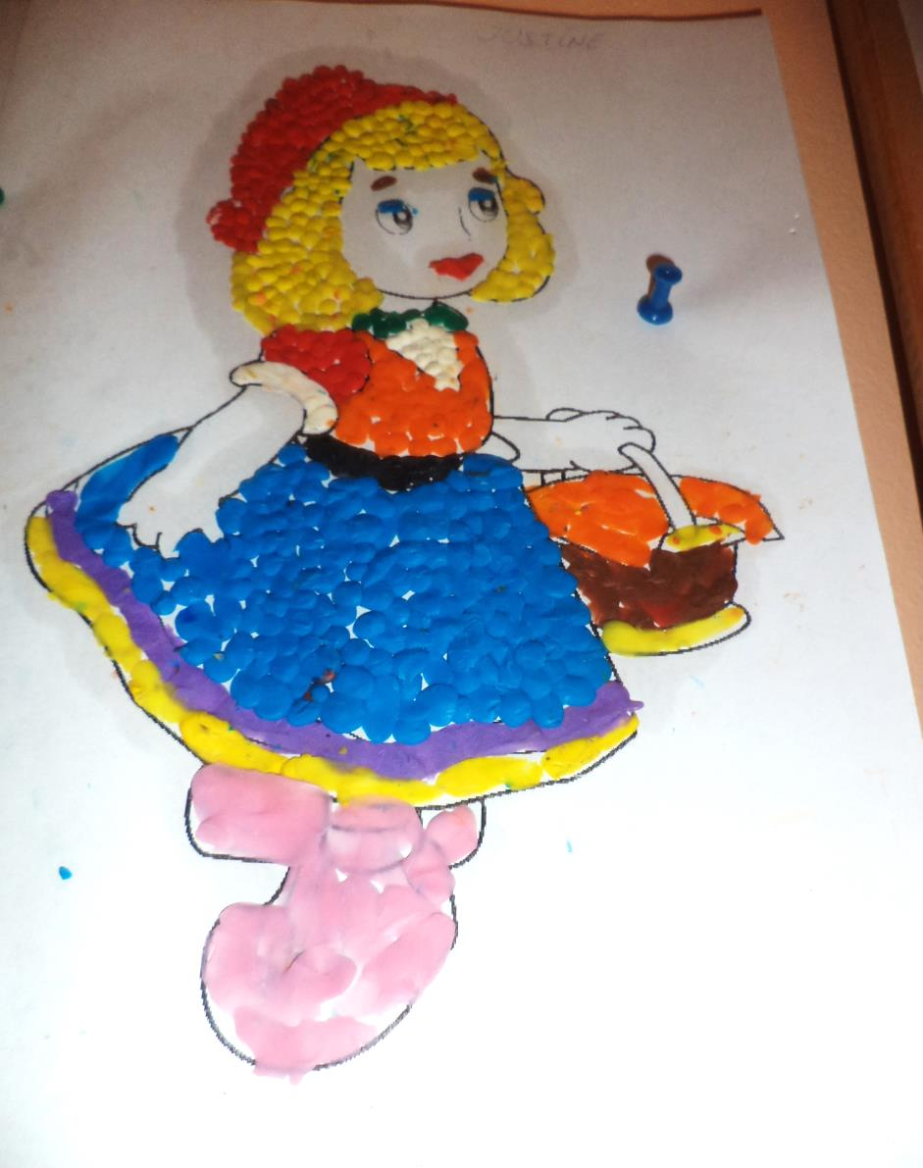
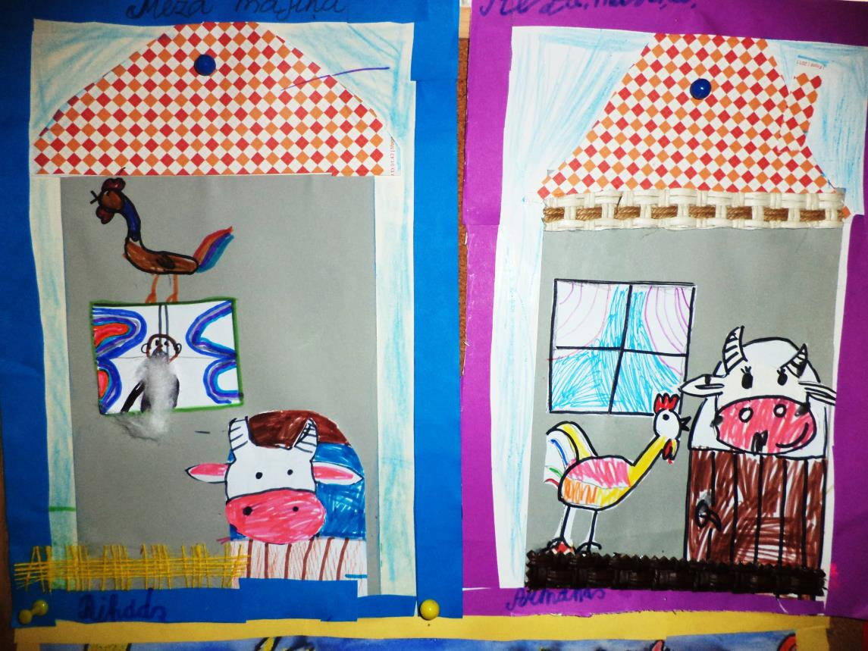
Radošo darbu izstāde

Slide 20
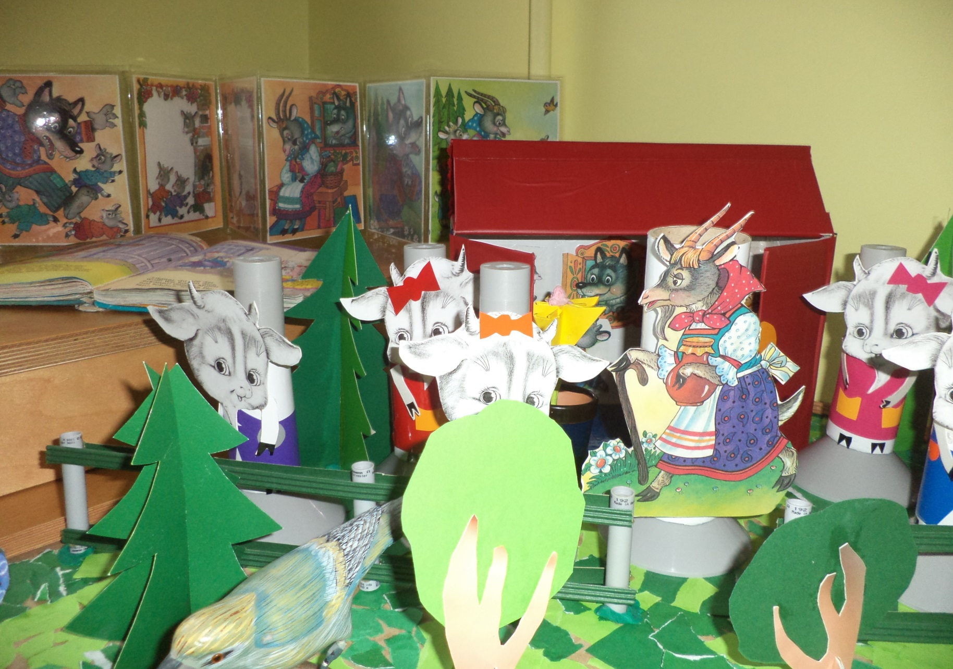
Radošo darbu izstāde

Slide 21
Rezultāti
Apgūtas vācu un ungāru pasakas, radīts to dramatizējums, apvienojot vienā.
Paplašinātas bērnu zināšanas par dažādu tautu pasakām, salīdzināt tās.
Veicināta bērnu radošā patstāvīgā darbība, attēlojot pasaku tēlus un norises vietu.
Gūts priekšstats par vācu un ungāru dejām un rotaļām.
Veicināta bērnu iztēle.
Gūts pozitīvs emocionāls pārdzīvojums.

